Slide 1

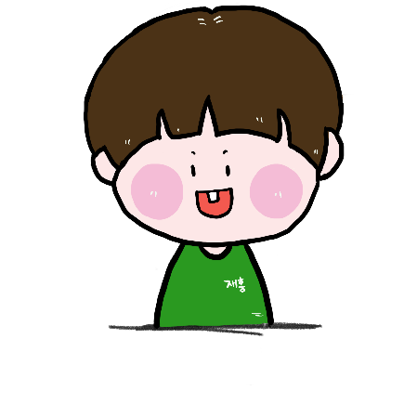
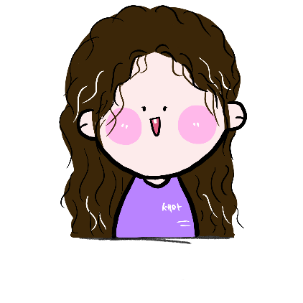
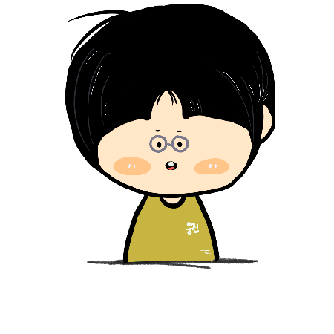
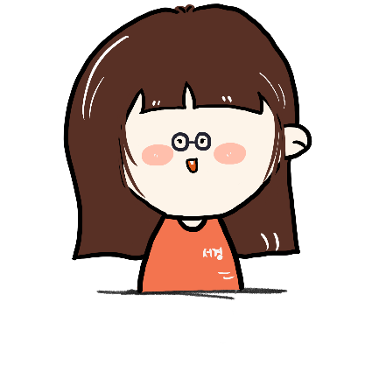
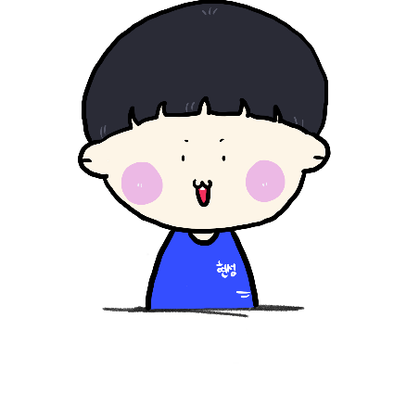
팀장
민재홍
부팀장
박세아
팀원
권웅진
팀원
김서경
팀원
오현성

Slide 2





실제 사용한걸로 텍스트 수정해서 쓰시면 됩니다
Bootstrap
Jquery
Backstretch
Javascript
Image

Slide 3

민재홍

Slide 4



Slide 7

권웅진

Slide 8

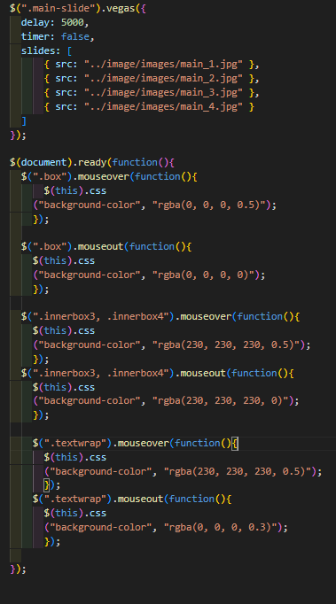
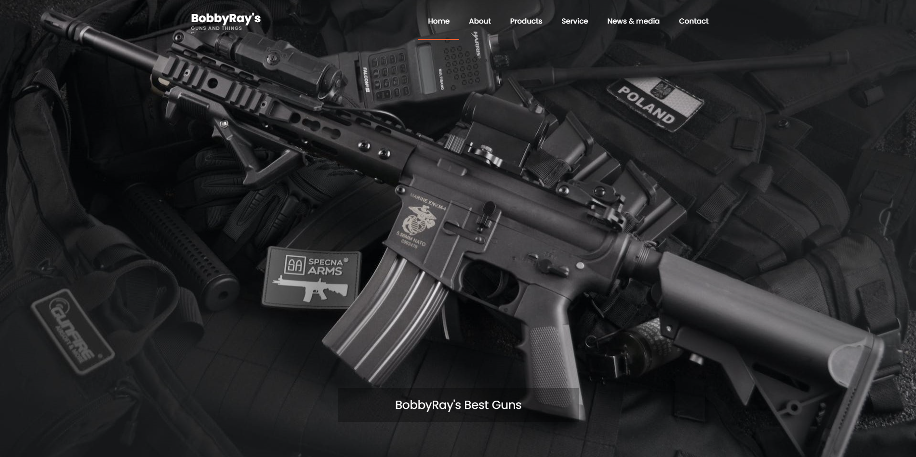
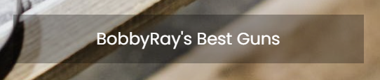
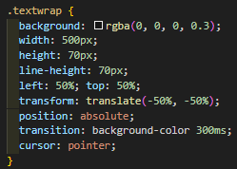
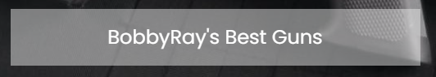
BobbyRay’s Guns and Things
JavaScript
Vegas.js를 이용해 슬라이드 구현
jQuery mouseover, mouseout을
이용해 css 변경 구현
css의 transition을 이용해
css 변경 시간을 설정

Slide 9
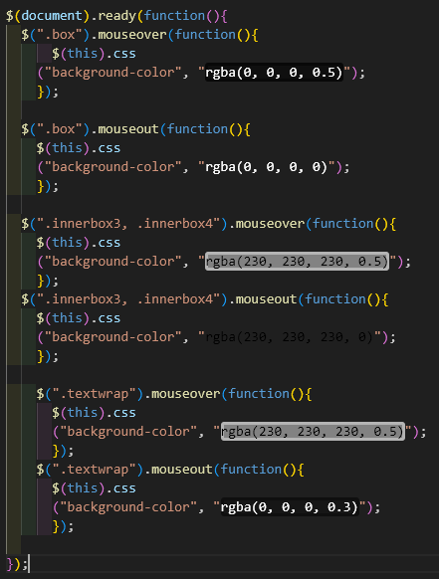
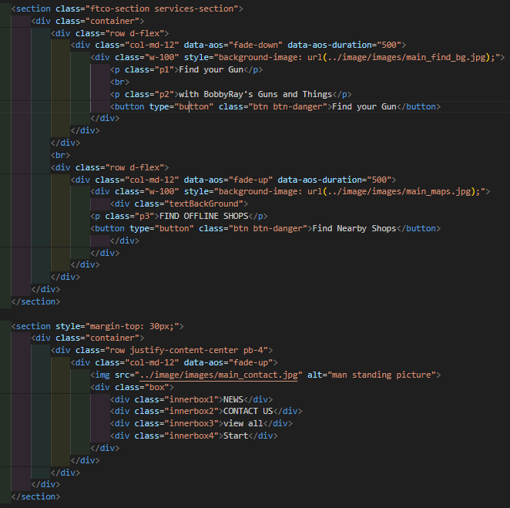
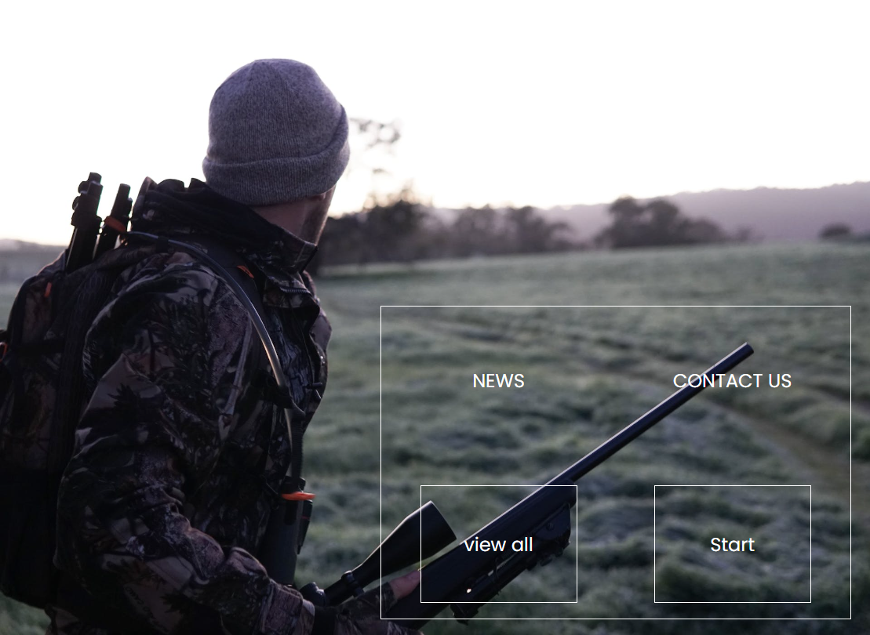
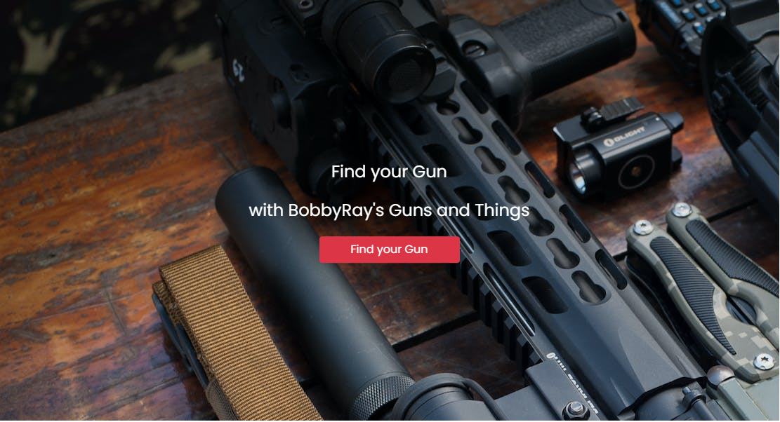
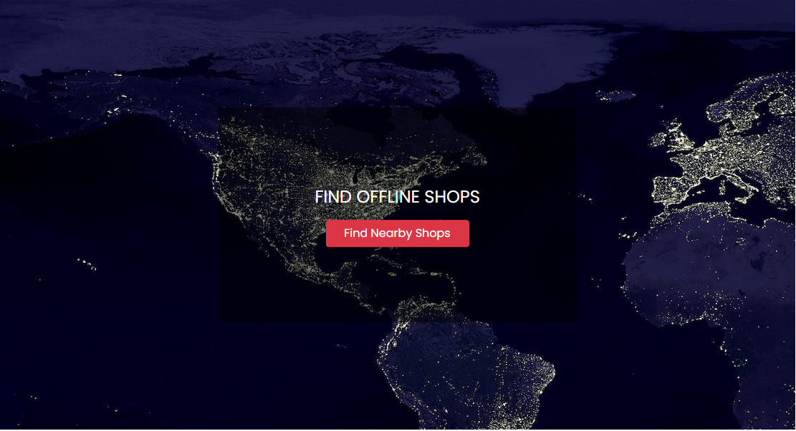
BobbyRay’s Guns and Things
jQuery
jQuery mouseover, mouseout을
이용해 css 변경 구현
bootstrap button 적용

Slide 10
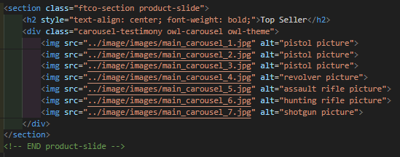
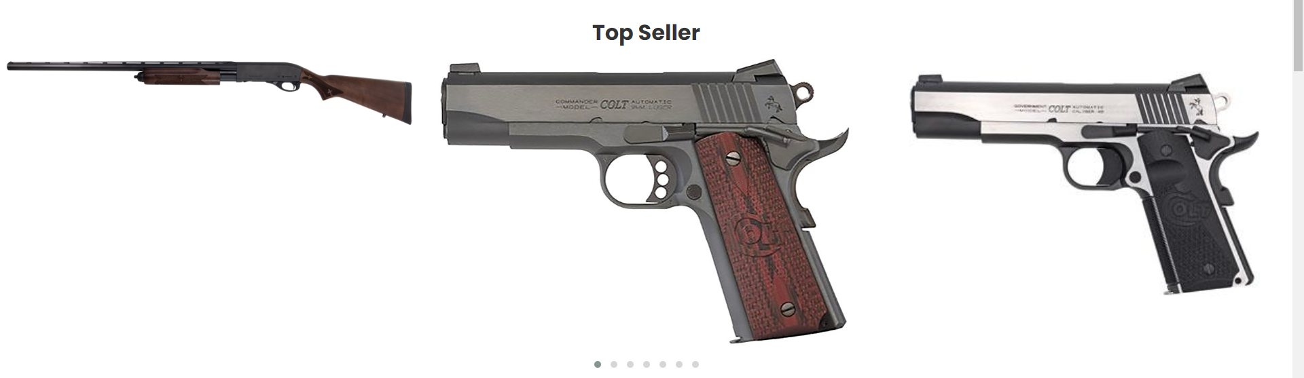
BobbyRay’s Guns and Things
Owl-carousel
Owl-carousel을 이용해
슬라이드 구현

Slide 11

김서경

Slide 12


Slide 15

오현성

Slide 16


